Slide 1
논문 6번

Slide 2
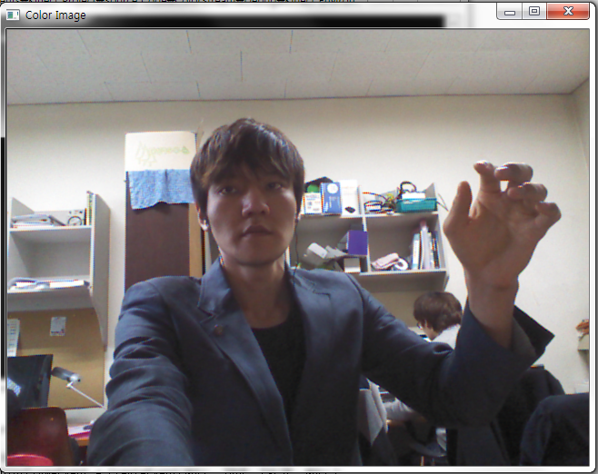
데이터 추출 방식[손의 형태 정보]
1. Skeleton Data를 기반으로 손에 해당하는 영역의 일부 중 비슷한 Depth를 가지는 영역들만 추출한다.
그리고 이미 만들어 놓은 패턴 데이터와 매칭하는 방식
손 골격을 중심으로 빨간
사각형 내부의 점 중 Depth값이
비슷한 것들을 데이터로 처리한다.
이 데이터를 기반으로
손의 형태 정보를 만들어낸다.

Slide 3
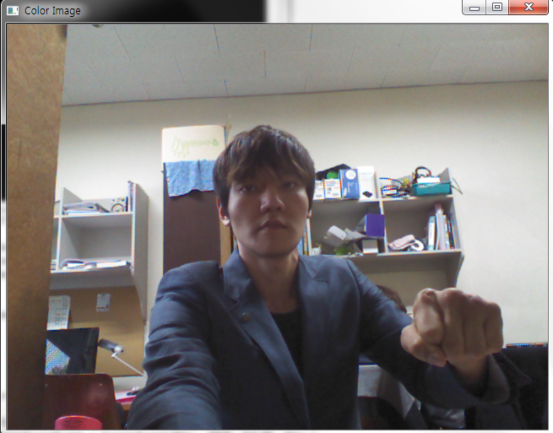
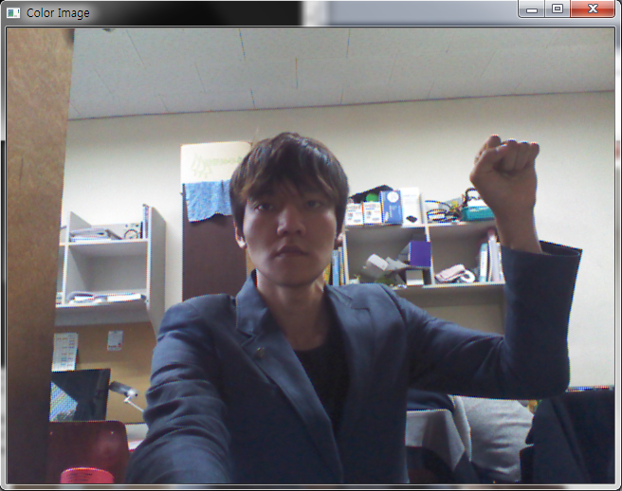
데이터 추출 방식[모션 에너지]
1. Skeleton Data중 hand데이터를 이용하여 이것이 어떤 방식으로 움직였는지를 모션 에너지로 추출한다.

Slide 4
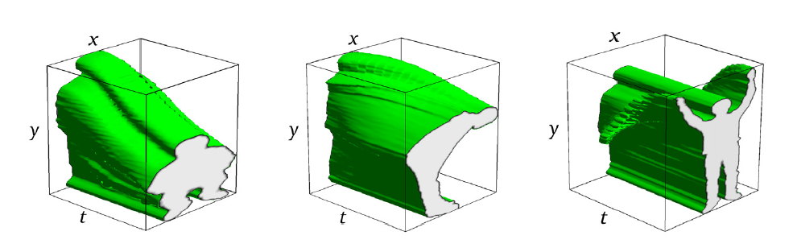
데이터 추출 방식[모션 히스토리 볼륨]
1. 위에서 얻은 모션에너지 데이터를 수치화하여 모션 히스토리 볼륨화 시킨다.
x[수평축] y[수직축] t[시간]

Slide 5
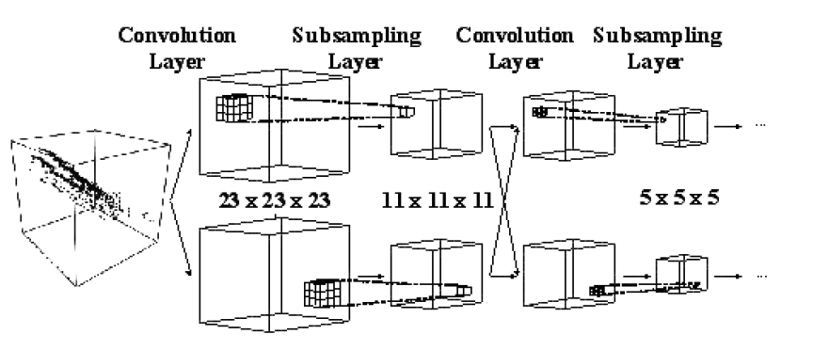
데이터 추출 방식[모션 히스토리 볼륨]
Convolution Layer 에서는
현재 가지고 있는 볼륨을 나선형으로 회전 시켜
데이터의 방향성에 대한 강인함을 지닌다.
Subsampling 에서는
큰 볼륨을 이미지 축소하듯
크기 볼륨의 크기를 줄여버림

Slide 6
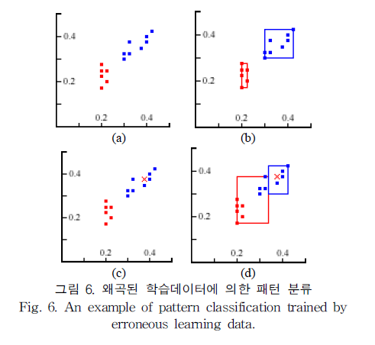
왜곡된 학습데이터에 의한 패턴 분류
다음과 같이 학습데이터가 존재할때
잘못된 학습데이터 하나에도 범위값이 달라져 버린다.

Slide 7
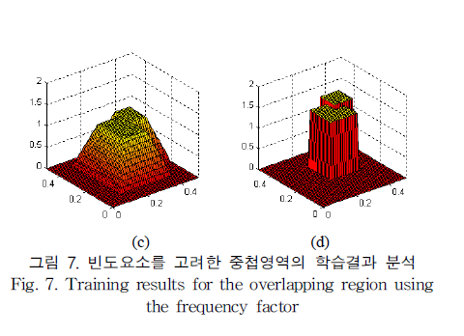
왜곡된 학습데이터에 의한 패턴 분류
위와 같은 상황 발생시의 신뢰도를
높이기 위해 빈도요소를 고려하여
일정 빈도수의 값만을 사용한다.

Slide 8
표준 패턴 데이터 추출 방식[수화라는 기준]
1. 수화 동작에서 자주 사용되는 손모양의 빈도수 측정 [수화책 분석] [손의 형태 정보 추출 위해]
2. 하나의 동작 ex)안녕하세요 에서 손모양이 어떤 방식으로 변화하는가
[아마도 많이 변화할시 인식률이 떨어질것같음]

